Slide 1

Kongruens
Definition
Subjekt og verballed

Slide 2


Definition
Verbalkongruens betyder, at verbet skal bøjes i overensstemmelse med subjektet.

Slide 3
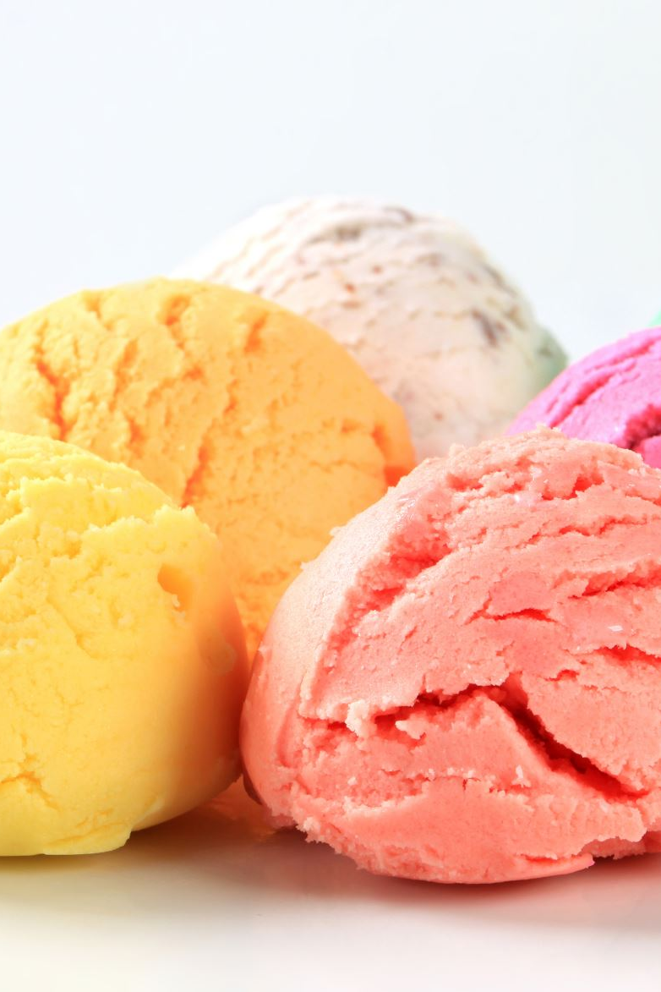
Kongruens
Subjektet bestemmer hvordan verbet skal bøjes
Singularis
I love ice cream
You love ice cream
He/She/It loves ice cream
Pluralis
We love ice cream
You love ice cream
They love ice cream

Slide 4

Hvordan finder man frem til subjekt(X) og verballed (O)i en sætning?

Slide 5
Subjekt og verballed
Verballeddet (Udsagnsled)
findes ved at sætte ”jeg” foran sætningens led. Verballeddet udtrykker en handling, tilstand eller ændring.
Tom and Patrick are sleeping. (handling)
Subjektet (grundled)
Subjektet findes ved at spørge med hvem eller hvad plus udsagnsleddet. Subjektet er den eller det der handler, er i en bestemt tilstand, ændrer sig eller bliver påvirket.
Tom and Patrick are sleeping (handling)

Slide 6
Kongruens
Opgave 1
Find subjekt og verballed i nedenstående sætninger
He loves football
She swam 60 lanes
He give her a hug
Opgave 2
Find kongruensfejlen i ovenstående sætninger

Slide 7
Hvad tilføjer vi på verbet i 3. person singularis i præsens?

Slide 8

Regel 1
I 3. person singularis tilføjes endelsen -s på verballed i præsens og perfektum. Dette er hovedreglen.
He lives in New York.

Slide 9
Tilføjer man altid –s på verbet i 3. person singularis præsens?

Slide 10
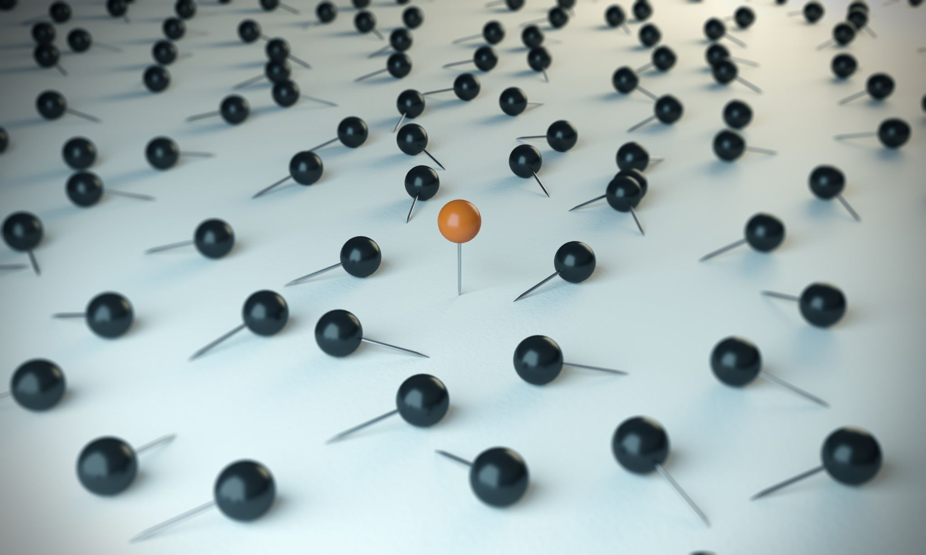
Nej, der er undtagelser.

Slide 11
Hvislelydsreglen
Hvis verbet ender på en hvislelyd (”Hvislelydsreglen”)
Verber, der ender på s/x/sh/ch/z, skaber en hvislelyd. Dette er altså ord som pass, wash, catch, fix og buzz. Ved sådanne ord tilføjes endelsen -es i 3. person singularis.
Eksempel:
to pass, he passes
to wash, he washes
to buzz, he buzzes

Slide 12
O-reglen
verber, der ender på -o, følger faktisk også hvislelydsreglen- selvom de ikke hvisler! Det vil sige, at de også tager endelsen –es i 3. person singularis præsens.
To go - he goes
To echo – it echoes

Slide 13
Y-reglen
Hvis verbet ender på konsonant + y (”Y-reglen”)
Verber, der ender på en konsonant + y, tager endelsen -ies. Det vil sige, at y’et ændres til ”ie”, og -s endelsen tilføjes herefter.
 | to try (at prøve) - he/she/it tries

Slide 14

Video med de tre skriveregler
https://app.minlaering.dk/bog/6/kapitel/28010/sektion/28561#section-28579

Slide 15
Oversæt følgende sætninger og vær opmærksom på o-reglen, hvislelydsreglen og y reglen.
1. Gåsen hvæser da folkene nærmer sig.
2. Han ledsager hende til festen
3. Lyden giver ekko når man står under broen
Notes:
Ledsage= accompany
Hvæse= hiss
Give ekko=to echo

Slide 16
Verbet to have
Verbet ”to have” skiller sig ud i forhold til verbalkongruens, da verbet ikke følger hovedreglen i 3. person singularis præsens. Her tager verbet nemlig formen has.
Fordi to have bruges meget ofte, får du en oversigt over verbets bøjning i præsens og præteritum:

Slide 17
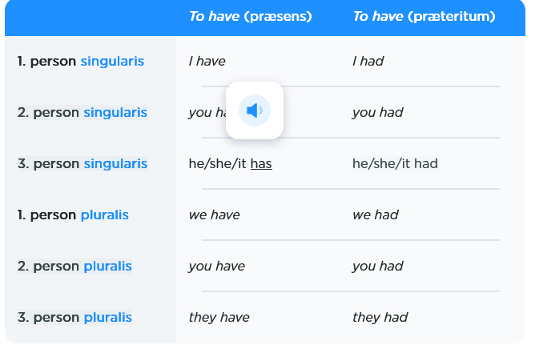
Bøjning af to have
Notes:
2. Person præsens singularis= you have.

Slide 18

Bøjningen af to be
Du skal især være opmærksom på verbalkongruens i forbindelse med verbet to be. Her er der nemlig ikke kun to former i præsens, men hele tre: am, are​ og is. Derudover er to be det eneste engelske verbum, hvor man skal tænke verbalkongruens i præteritum, da der her findes to former: was og were.
.

Slide 19
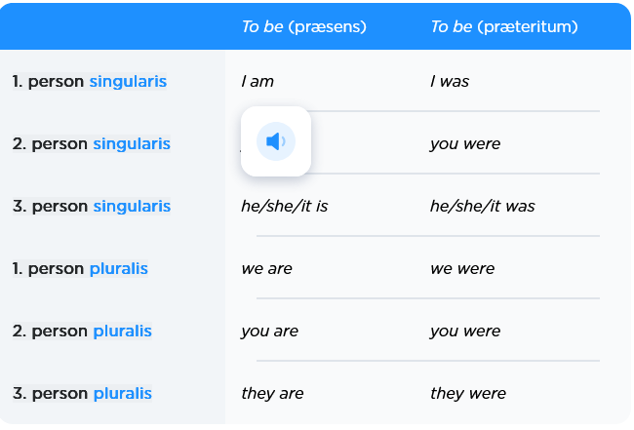
Bøjningen af to be
Notes:
2. Person singularis= you are

Slide 20
Øvelser kongruens
https://gettingstarted.systime.dk/?id=154#c310 (to be og to have)
https://gettingstarted.systime.dk/?id=154#c311 (singularis eller pluralis)

Slide 21
Grammatiske tider og kongruens
Nedenstående sætninger står i præsens (nutid):
He eats dinner at six o’clock
She walks all day

Slide 22
Opgave
Prøv at sætte nedenstående sætninger i præteritum (datid) og perfektum (førnutid):
He eats dinner at six o’clock
She walks all day
Præteritum
Når du skal danne præteritum, tilføjer du ”ed” på verbet hvis det er regelmæssigt. Hvis verbet er uregelmæssigt, skal du tjekke hvordan det bøjes i præteritum i din ordbog. https://www.ldoceonline.com/dictionary/eat (kig under ”past tense”)
Perfektum
Dannes ved en form af to have + perfektum participium (kort tillægsform). Eksempel: she has played.

Slide 23
Ekstra øvelser

Slide 24
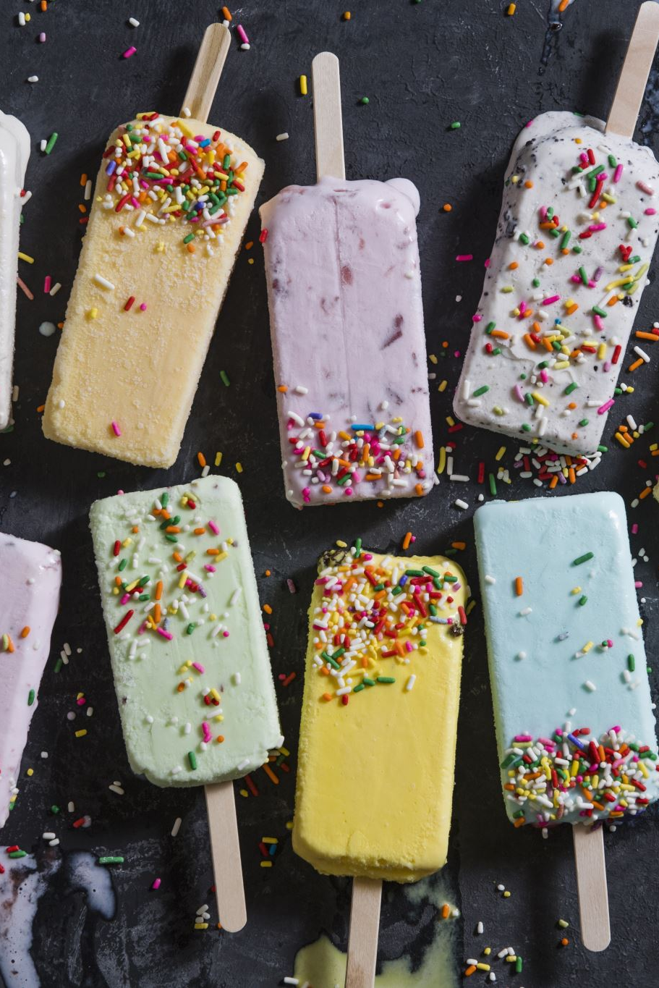
Regel 2
Regel 2: Ord, der ender på -one, -thing og -body, er altid 3. person singularis og udløser derfor endelsen -s på verbet.
Everybody loves ice cream

Slide 25

Regel 3
Regel 3: People og police er altid pluralis.
The police know who did it.

Slide 26

Regel 4
Regel 4: Advice, furniture, information, money, news, progress kan ikke bøjes i pluralis. De forbindes derfor med et verbum i 3. person singularis.
What is the latest news?

Slide 27
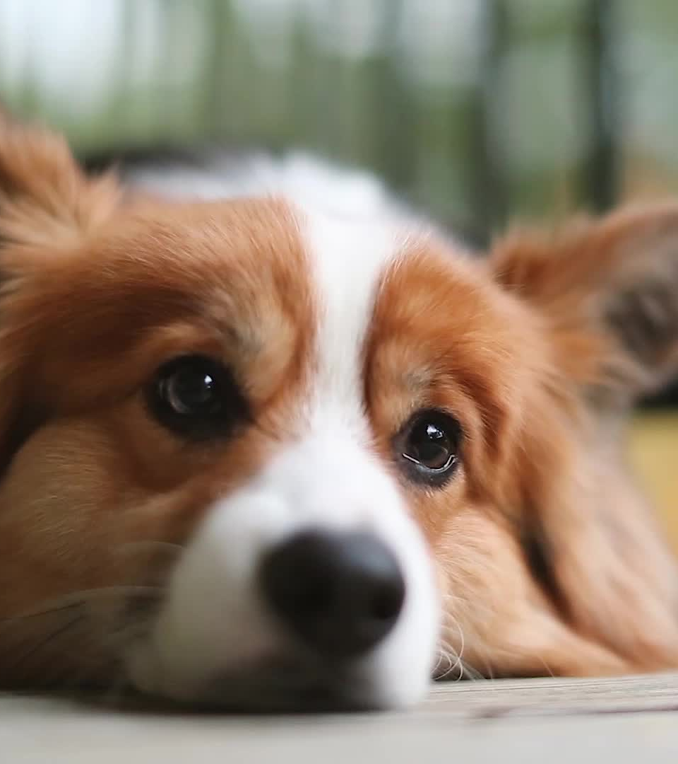
Regel 5
I sætninger, hvor there er foreløbigt subjekt, retter verbets bøjning sig efter sætningens egentlige subjekt.
There is a dog outside.
There are two dogs outside.

Slide 28
Øvelser hvor there er det foreløbige subjekt
https://gettingstarted.systime.dk/?id=154#c312

Slide 29
Regel 6
I forbindelse med udtryk som a lot of, some of, none of, a number of retter verbets bøjning sig efter det efterfølgende substantiv.
None of the butter is stale.
None of the women are ready to leave.

Slide 30
Regel 7 Kollektiver
Ord som government, crew, team, family, herd, army etc. er kollektiver.
Kollektiver kan enten opfattes som ental eller flertal alt efter om der tænkes på helheden eller de enkelte medlemmer af gruppen.

Slide 31
Eksempler på kollektiver
Eksempler
My family likes music (ental da der tænkes på helheden)
Her family are all educated (flertal da der tænkes på på de enkelte medlemmer af gruppen)

Slide 32
Flere Øvelser
https://gettingstarted.systime.dk/?id=154#c313 (opgave 4)
https://gettingstarted.systime.dk/?id=154#c314 (opgave 5)
https://gettingstarted.systime.dk/?id=154#c315 (opgave 6)
https://gettingstarted.systime.dk/?id=154#c317 (opgave 7)

Slide 33

Quiz questions 1
Det er ikke alle som kan lide is

Slide 34
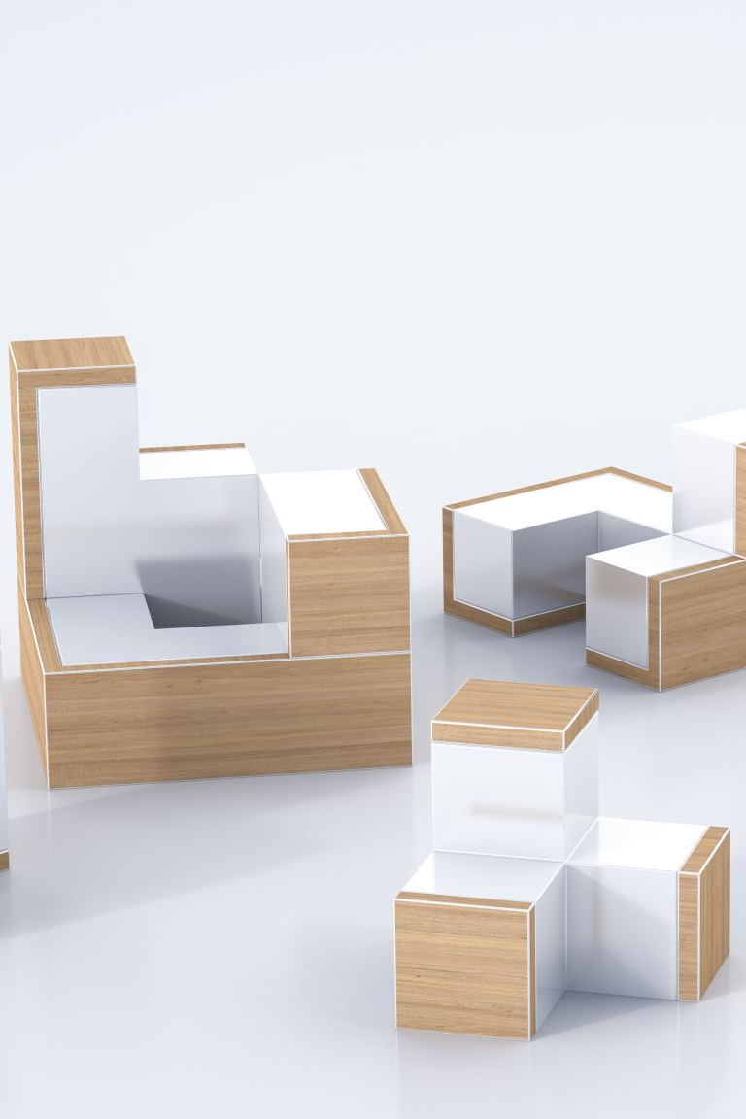
2
Jeg vil købe nye møbler. Måske kan jeg nøjes med 2 nye møbler.

Slide 35

3.
Han elsker at underholde klassen

Slide 36
4.
Politiet har fanget tyvene

Slide 37
5.
Bandet spiller mange popsange

Slide 38

6.
Bandet diskuterer deres fremtidige koncerter.

Slide 39
7.
Der var mange mennesker til demonstrationen.

Slide 40
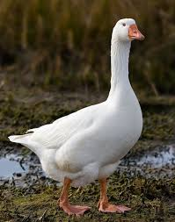
8.
Gåsen hvæser

Slide 41
Kahoot quiz
Lav en Kahoot quiz om kongruens i jeres studiegrupper.

